Slide 1
Тема лекції 4:
Компонування елементів вікон і сторінок
Компонування та розмітка вікон і сторінок
Шаблони для компонування елементів вікон і сторінок
  20. Visual Framework (Візуальна схема)
  21. Center Stage (Центральна сцена)
  22. Titled Section (Іменовані розділи)
  23. Card Stack (Пачка карток)
  24. Closable Panels (Панелі, що закриваються)
  25. Movable Panels (Переміщувані панелі)
  26. Right/Left Alignment (Вирівнювання по правому/лівому краю)
  27. Diagonal Balance (Діагональний баланс)
  28. Property Sheet (Таблиця властивостей)
  29. Responsive Disclosure (Виявлення у відповідь)
  30. Responsive Enabling (Включення у відповідь)
  31. Liquid Layout («Гумовий» макет)

Slide 2
Компонування сторінки
це мистецтво маніпулювання увагою користувача з метою
  виразити певний зміст,
  передати послідовність дій або
  організувати точки взаємодії.

Slide 3
Основні елементи розмітки сторінки
Розглянемо п’ять основних елементів розмітки сторінки:
візуальна ієрархія
візуальний потік
групування і вирівнювання
об’єднання цих трьох елементів
використання динамічних дисплеїв

Slide 4
Концепція візуальної ієрархії
Найважливіша інформація повинна виділятися, а найменш важливу частину сторінки або вікна програми виділяти не потрібно.
Іншими словами, користувач повинен схоплювати інформаційну структуру сторінки.

Slide 5
Механізми проектування візуальної ієрархії
перевага надається верхньому лівому куту
використання пропусків та порожнього простору для розділення інформації
використання контрастних шрифтів: чим більше і жирніше, тим важливіша інформація
використання контрастних кольорів для фону і переднього плану
використання позиціювання, вирівнювання і відступів: зміщений вправо текст є другорядним по відношенню до того, що знаходиться над ним
використання графіки, наприклад ліній рамок і кольорових панелей: елементи, узяті в рамку, визначають єдину комбінацію.
У багатьох інтерфейсах користувача і друкарських графічних засобах одночасно використовуються декілька з перелічених механізмів.

Slide 6
Візуальний потік
визначає курс, якому слідує погляд читачів при перегляді сторінки
він тісно пов’язаний з візуальною ієрархією:
  добре продумана візуальна ієрархія визначає на сторінці точки фокусування, де необхідно привернути увагу до найбільш важливих елементів,
  а візуальний потік переводить погляд користувачів на менш важливу інформацію.
Якщо проектується інтерфейс користувача, в якому існує послідовність дій або екранів (наприклад майстер або діалогове вікно), або в якому вибір на ранніх стадіях впливає на можливість подальшого вибору, то треба продумати про ефективний візуальний потік.

Slide 7
Точки фокусування
(focal points)
Це місце екрану, на якому погляд людини зупиняється незалежно від її бажання.
Як правило, погляд слідує від найсильнішої до найслабшої точки фокусування.
Доцільно, коли на сторінці їх всього декілька.
Коли точок фокусування багато, вони ослаблюють значущість одна одної.
Точки фокусування можна створювати різними способами, наприклад за допомогою
  порожнього простору
  ліній
  контрастності
  крупних жирних шрифтів
  кольоровою заливкою

Slide 8
Групування і вирівнювання
є необхідним (як і точки фокусування) для формування чіткої візуальної ієрархії
допомагають визначати візуальний потік, направляючи погляд користувача від однієї групи до іншої.
  Зауважимо, що теорія, яка лежить в основі групування і вирівнювання, була розроблена на початку XX століття гештальт-психологами. Вони описали декілька властивостей, що характеризують компонування елементів, які, на їх думку, закладені в наші візуальні системи.

Slide 9
Шаблони для компонування елементів вікон і сторінок
Шаблони 20-21призначені для визначення візуальної ієрархії цілої сторінки, екрану або вікна, незалежно від типу інформації, яку ви збираєтеся туди помістити. Визначати візуальну схему рекомендується на початку роботи над проектом, оскільки від цього залежить, як виглядатимуть усі основні сторінки і вікна інтерфейсу.
Шаблони 22-25 представляють чотири альтернативні способи розбиття вмісту сторінки або вікна на частини. Їх корисно застосовувати, коли на сторінці потрібно одночасно показати дуже багато інформації. Після того, як ухвалено рішення щодо розбиття вмісту на тематичні розділи, потрібно вирішити, як представляти їх користувачеві. Ці шаблони відносяться до розробки візуальної ієрархії, але оскільки в них задіяна інтерактивність, вони можуть допомогти зробити вибір серед специфічних механізмів, що надаються засобами розробки інтерфейсів.

Slide 10
Шаблони для компонування елементів вікон і сторінок
Шаблони 26 і 27 ґрунтуються на концепціях візуального потоку, вирівнювання. Вони стосуються просторових взаємин між дрібнішими і статичними елементами на сторінці, такими як текст і елементи управління.
Шаблон 28 також описує просторові взаємини між невеликими елементами сторінок, але однаково стосується, з одного боку, вмісту і взаємодії, а з іншої – компонування сторінки.
Шаблони 29-31 визначають динамічні аспекти компонування вмістимого. Шаблони 29-30 представляють два способи напряму дій користувача відповідно до послідовності кроків або набору варіантів. Вони вказують, що він може зробити в кожен момент часу, в той же час забороняючи користувачеві йти в інше місце, де його можуть чекати неприємності. Шаблон 31 – це техніка організації сторінки, що дозволяє міняти розмір і форму сторінки залежно від бажань користувача.

Slide 11
Visual Framework
(Візуальна схема)
Використовується тоді, коли
  створюється веб-сайт з великою кількістю сторінок
  інтерфейс користувача з великою кількістю вікон
  використання інтерфейсу і навігація повинні бути простими.
Для проектування кожної сторінки цей шаблон використовує один і той же базовий макет, набір кольорів і стилістичних компонент. Але водночас забезпечує достатню гнучкість, щоб поміщати на сторінки різний вміст.
Строга візуальна схема, яка повторюється на кожній сторінці, допомагає вмісту сторінки виділитися на її фоні.
А додавання в інтерфейс особливої візуальної схеми допомагає окреслити фірмовий стиль.

Slide 12
20. Visual Framework
(Візуальна схема)
Щоб реалізувати цей шаблон, треба спроектувати загальний вигляд кожної сторінки або вікна.
Головні сторінки і головні вікна, як правило, відрізняються тим, що компонування елементів на них може бути іншим від сторінок другого рівня, але вони повинні мати спільні риси з рештою частин інтерфейсу, наприклад: колір; шрифти; стиль написання і граматика.
На всіх сторінках по можливості повинні використовуватися такі загальні елементи як вказівники; навігаційні засоби; вирівнювання елементів і проміжки між ними; загальна схема компонування.
При реалізації візуальної схеми необхідно розділити стилістичні аспекти інтерфейсу від його змісту. Якщо визначити схему тільки в одному місці, наприклад в таблиці стилів CSS або класі, то її можна буде міняти незалежно від вмісту, тобто при необхідності буде простіше щось поправити (це ефективна практика розробки програмного забезпечення).

Slide 13
20. Visual Framework
(Візуальна схема)
При реалізації візуальної схеми необхідно розділити стилістичні аспекти інтерфейсу від його змісту. Якщо визначити схему тільки в одному місці, наприклад в таблиці стилів CSS або класі, то її можна буде міняти незалежно від вмісту, тобто при необхідності буде простіше щось поправити (це ефективна практика розробки програмного забезпечення).
Приклади використання: загальний вигляд вікон в Windows та інших OС допомагає реалізувати єдину візуальну схему через кольори, шрифти і елементи керування

Slide 14
21. Center Stage
(Центральна сцена)
Використовується, коли основне завдання сторінки – продемонструвати користувачеві логічно зв’язаний зміст, дозволити йому відредагувати документ або виконати певне завдання.
«Центральну сцену» можна використовувати в програмах, які містять текстові таблиці, електронні розрахункові таблиці, форми, веб-сторінки і графічні редактори.
Шаблон поміщає найважливішу частину інтерфейсу користувача в найбільший підрозділ сторінки або вікна; об’єднує додаткові інструменти і вміст на невеликих панелях, що оточують сцену.

Slide 15
21. Center Stage
(Центральна сцена)
Для реалізації цього шаблону необхідно створити візуальну ієрархію, в якій «центральна сцена» буде домінувати над усім іншим.
Якщо у розробника інтерфейсу є сумніви щодо розміщення вмісту, то необхідно зробити знімок екрану макету цього інтерфейсу, зменшити його, розмити і попросити когось показати, де на цій сторінці починається основний вміст.

Slide 16
21. Center Stage
(Центральна сцена)
При розробці інтерфейсу на основі шаблону Center Stage (Центральна сцена) необхідно врахувати наступні чинники.
Розмір. «Центральна сцена» повинна бути як мінімум в два рази ширша, від лівого і правого поля, і в два рази вища від верхнього і нижнього поля.
Колір. Необхідно використовувати колір, який контрастує з інформацією, що знаходиться на полях.
Заголовки. Великі заголовки є точками фокусування і можуть привертати увагу користувача до верхньої частини «центральної сцени».
Контекст.
Позиція. У цьому шаблоні не є важливим, де буде знаходитися центральна сцена: будь-який варіант можна примусити ефективно працювати. «Центральна сцена» є достатньо великою, щоб бути розміщеною приблизно в центрі інтерфейсу. Однак, необхідно пам’ятати, що в певних видах програмного забезпечення існують домовленості щодо розміщення елементів у певних областях екрану. Наприклад, панелі інструментів розміщені зверху в графічних редакторах або панелі навігації зліва на веб-сторінках.

Slide 17
Titled Sections
(Іменовані розділи)
Шаблон розбиває вміст на автономні розділи, кожен з яких має помітний заголовок, і поміщає усі розділи на одній сторінці.
Використовується, коли на сторінці багато вмісту, але треба зробити її максимально зручною для швидкого перегляду і сприйняття. Вміст розбивається на тематичні розділи, які несуть певний зміст.
За допомогою іменованих розділів зміст ділиться на порції, кожна з яких зрозуміла користувачеві з одного погляду, тобто інформаційна архітектура стає очевидною.
Типове використання шаблону можна знайти в настільних додатках.

Slide 18
22. Titled Sections
(Іменовані розділи)
Для реалізації цього шаблону треба
спочатку продумати інформаційну архітектуру – розбити вміст на зв’язані фрагменти з короткими назвами
потім необхідно вибрати спосіб відображення:
  для заголовків треба застосувати інший шрифт: жирніший, ширший, більшого розміру, насиченішого кольору і т.д. (зауважимо, що найнасиченіший – це чорний, йому програє навіть червоний)
  можна помістити заголовок на полоску контрастного кольору. Наприклад, білий на темному може зробити його схожим на рядок заголовка в Windows
  необхідно використовувати порожній простір для відділення розділів один від одного
  на веб-сторінках і в інтерфейсах, схожих на них, зручно поміщати розділи на вкладки різних кольорів

Slide 19
22. Titled Sections
(Іменовані розділи)
Якщо після застосування попередніх рекомендацій на сторінці або вікні все ще залишається багато інформації, як альтернативу можна застосувати шаблон
  Card Stack (Пачка карток),
  Two-Panel Selector (Двопанельний селектор)
  Extras on Demand (Доповнення за вимогою)
  Closable Panels (Панелі, що закриваються)
  Movable Panels (Переміщувані панелі)
Деякі з цих шаблонів можна поєднувати з шаблоном Titled Sections (Іменовані розділи).

Slide 20
22. Titled Sections
(Іменовані розділи)
Якщо виникають труднощі з назвами заголовків для фрагментів вмісту, то це може бути ознакою того, що вибране групування неприродне і не підходить для цього типу інформації.
Необхідно реорганізувати її, розділити на інші порції, які простіше назвати і запам’ятати.
Зауважимо, що категорії «Різне» також говорять про не дуже природну організацію, хоча іноді такі категорії є необхідними.

Slide 21
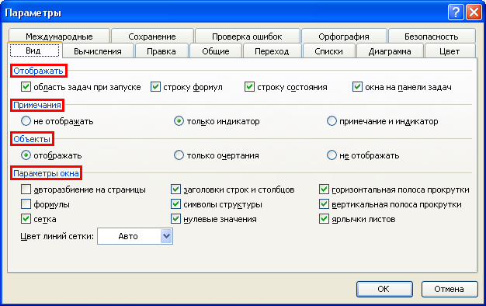
Titled Sections. Приклад 1
У програмі Microsoft Excel

Slide 22
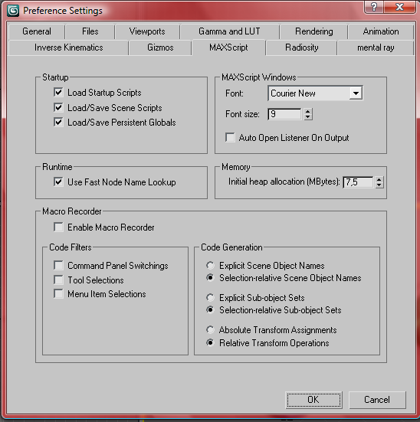
Titled Sections. Приклад 2
У програмі 3ds Max

Slide 23
23. Card Stack
(Пачка карток)
Шаблон поміщає розділи вмісту на окремі панелі або «картки», а потім збирає їх у пачку, щоб була видна тільки одна «картка».
Використовується, коли
  на сторінці дуже багато матеріалу, і тому увага користувача розсіюється
  Велика кількість елементів керування або блоків тексту розподілені по всьому інтерфейсу і їх неможливо організувати в жорстку структуру (таку, як Property Sheet (Таблиця властивостей))
  Вміст можна згрупувати в іменовані розділи (шаблон Titled Sections (Іменовані розділи)), але у цьому вони будуть дуже великими, щоб їх усі можна було одночасно розмістити на сторінці.

Slide 24
23. Card Stack
(Пачка карток)
Для реалізації цього шаблону треба почати із створення ефективної інформаційної архітектури:
необхідно розбити вміст на взаємозв’язані частини і надати їм короткі заголовки.
необхідно пам’ятати, що якщо розділити вміст неправильно, то користувачам постійно доведеться перемикатися між карткам.
треба обов’язково протестувати вибраний спосіб організації інформації.

Slide 25
23. Card Stack
(Пачка карток)
Способи організації «карток»:
вкладки є зручними, коли є не більше шести «карток». Не рекомендується укладати картки так, щоб їх заголовки виводилися у два рядки; якщо всі заголовки не поміщаються в один рядок, то краще передбачити прокрутку по горизонталі;
вертикальні вкладки дозволяють вміщати пачку карток у вузький і довгий простір, куди не поміщаються звичайні вкладки;
стовпець з назвами у лівій частині сторінки ефективно працює на багатьох веб-сторінках і в діалогових вікнах. У такий стовпець можна помістити безліч карток. Така організація дозволяє визначати ієрархію карток, що є неможливим з вкладками (цей підхід стає більше схожий на реалізацію шаблону Two-Panel Selector (Двопанельний селектор));
у деяких інтерфейсах зверху сторінки розміщується список, що розкривається, і це займає менше місця, ніж стовпець посилань. Однак, списки, що розкриваються, найчастіше виступають в ролі елементів керування, і користувачі можуть не розпізнати в них засобу навігації.

Slide 26

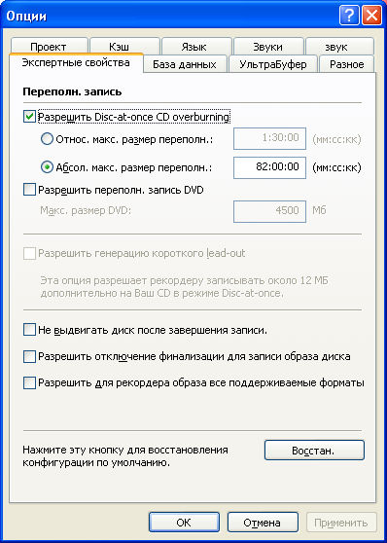
Card Stack. Приклади
У програмі Microsoft Excel
У програмі Nero

Slide 27
24. Closable Panels
(Панелі, що закриваються)
Шаблон поміщає кожен розділ вмісту на окрему панель і дозволяє користувачеві відкривати і закривати ці панелі незалежно одна від одної.
Використовується, коли інтерфейс має багато вмісту, щоб одночасно вивести його на сторінці, і необхідно забезпечити доступ до нього одним клацанням миші.
Вміст ділиться на іменовані фрагменти такі, як у шаблонах Titled Sections (Іменовані розділи) і Card Stack (Пачка карток). Користувач може бачити одночасно від двох і більше розділів.
Шаблон також є ефективним варіантом реалізації шаблону Extras on Demand (Доповнення на вимогу). Якщо цей шаблон використовувався для організації вмісту, то для зберігання цих доповнень можна використати й панелі, що закриваються.

Slide 28
Порівняння шаблонів Card Stack і Closable Panels
Closable Panels є також засобом економії простору, в якому відображення вмісту залежить від користувача. Однак, панелі, що закриваються, дають розробникові та користувачеві більше свободи, а саме:
розміри розділів можуть бути як малими, так і великими. Якщо для шаблону Card Stack (Пачка карток) створити розділи різних розмірів, то в невеликих розділах буде багато порожнього місця, що є неефективним;
користувач може одночасно відкрити декілька розділів. Це особливо зручно для користувачів засобів розробки і для досвідчених користувачів будь-яких складних програм: на власний розсуд вони можуть відкрити будь-яку кількість панелей і постійно тримати їх в полі зору;
якщо створюється лише одна панель, що закривається, і її помістити на сторінку або в діалогове вікно більшого розміру, то цим буде показано, що панель не є такою важливою, як вміст навколо неї. Якщо ж такі два розділи (основний і додатковий) помістити на дві вкладки, то це показує, що вони є однаково значущими.

Slide 29
24. Closable Panels
(Панелі, що закриваються)
Для реалізації цього шаблону треба
розбити вміст на розділи
надати їм зрозумілі імена і
помістити їх на панелі, які будуть відкриватися і закриватися клацанням на кнопці або посиланні.
У текст на кнопці або посиланні можна додати стрілку, значок «плюс», трикутник або шеврон (>>) – так виглядає підказка користувачеві, що він може щось відкрити або закрити.
У багатьох програмах трикутник вказує вниз на відкриту панель, коли вона відкрита, і управо, коли вона закрита. Такі трикутники часто називають поворотними стрілками.

Slide 30
24. Closable Panels
(Панелі, що закриваються)
У більшості програм, де використовується такий шаблон, вікно, яке містить панелі, що закриваються, збільшується і зменшується в міру того, як панелі відкриваються і закриваються
Можна також (або додатково) помістити панелі, що закриваються, на панель з прокруткою або на панель, розмір якої може регулювати сам користувач
Також можна використовувати пачку карток всередині панелей, що закриваються. Це застосовується, коли розділів дуже багато, але при цьому вони організовуються в дворівневу ієрархію

Slide 31
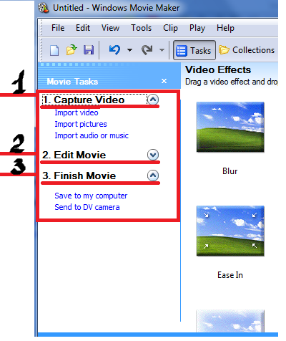
Closable Panels. Приклад
У програмі Movie Maker

Slide 32
Movable Panels
(Переміщувані панелі)
Шаблон поміщає різні інструменти або розділи вмісту на окремі панелі і дозволяє користувачеві переміщати їх по інтерфейсу, створюючи власне компонування.
Використовується, коли на сторінці присутні декілька зв’язаних «шматків» інтерфейсу, які не обов’язково повинні знаходитися в одній загальній конфігурації; їх значення є очевидним для користувачів, незалежно від місцеположення на сторінці.
Необхідно, щоб у користувачів виникало відчуття управління програмою або елементами інтерфейсу. Вони можуть розмістити необхідні інструменти і приховати непотрібні.
Іншими словами, переміщувані панелі допомагають користувачам працювати ефективніше і комфортніше, але після того, як вони перекомпонують середовище.

Slide 33
Movable Panels
(Переміщувані панелі)
Щоб реалізувати цей шаблон, треба
дозволити користувачеві переміщати фрагменти інтерфейсу на сторінці. Необхідно забезпечити збереження такого компонування до наступного разу, коли користувач відновить роботу з програмою.
Можна наперед створити стандартні панелі з різними фрагментами. Користувачі добре оцінять функцію «Відновити розташування за замовчуванням».
При тестуванні зручності використання переміщуваних панелей особливо уважно необхідно спостерігати за випадковим перетягуванням: користувач, що ненавмисно помістив панель в неправильне місце, може не відразу зрозуміти, що він зробив і як від цього позбавитися.

Slide 34
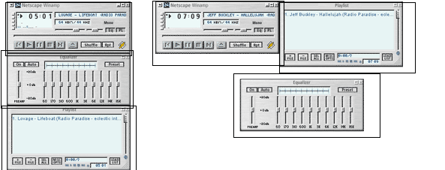
Movable Panels. Приклад
У програмі Winamp

Slide 35
26. Right / Left Alignment
(Вирівнювання по правому/лівому краю)
Використовується тоді, коли компонується форма або будь-який інший набір елементів, перед якими будуть знаходитися текстові мітки.
Шаблон при розробці форми або таблиці, яка складається з двох стовпців, вирівнює
  мітки, що стоять зліва – по правій стороні,
  і елементи, що стоять справа – по лівій стороні.
Шаблон можна застосовувати до внутрішньої структури таблиць і до інших структур, які включають два стовпці, і в яких рядки читаються зліва направо.

Slide 36
26. Right / Left Alignment
(Вирівнювання по правому/лівому краю)
Щоб реалізувати цей шаблон, замість того щоб вирівнювати текстові мітки по лівій стороні, треба вирівняти їх по правій.
Мітки повинні знаходитися впритул до відповідних елементів керування, і між ними повинно залишатися лише декілька пікселів. В результаті отримається нерівний лівий край, який не впливає на ефективність інтерфейсу.
Після цього треба вирівняти елементи керування по лівому краю вздовж уявної лінії, що знаходиться на відстані в декілька пікселів від правого краю міток. Необхідно точно, до пікселя, вирівняти їх, інакше елементи управління виглядатимуть неохайно.
Якщо деякі мітки дуже довгі, то треба розбити їх на декілька рядків або ж просто помістити їх над елементами керування, відмовившись, таким чином, від цього шаблону.

Slide 37
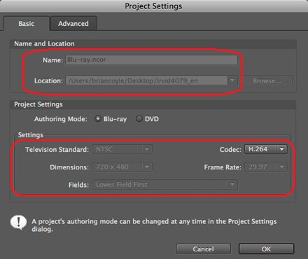
Right / Left Alignment. Приклад 1
У програмі Adobe Encore CS4

Slide 38
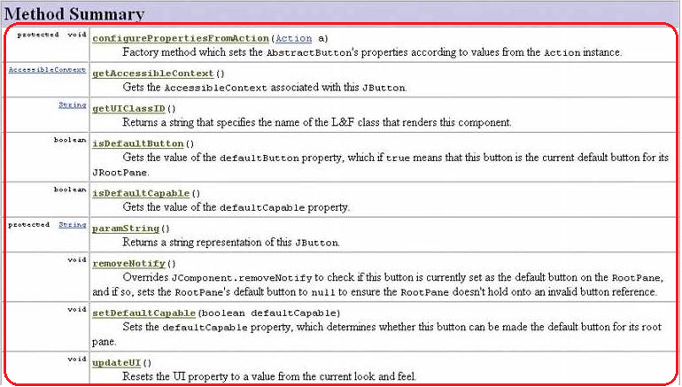
Right / Left Alignment. Приклад 2
У Веб-документі

Slide 39
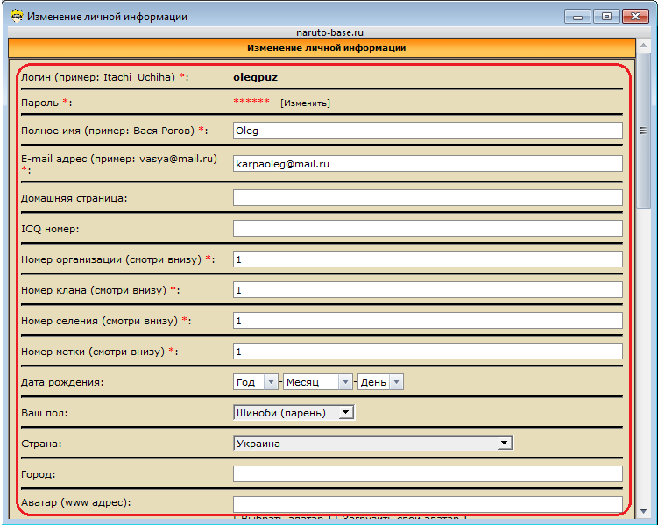
Лише Left Alignment. Приклад 3
(не дотримуються рекомендації шаблона)
Форма перевірки особистої інформації користувача сайту

Slide 40
27. Diagonal Balance (Діагональний баланс)
Елементи сторінок організовуються асиметрично, але збалансовуються за допомогою візуальної ваги, яка проходить від верхнього лівого до нижнього правого кута.
Цей шаблон використовується тоді, коли створюється невелика сторінка або діалогове вікно з
  заголовком зверху,
  основною інформацією посередині
  і кількома посиланнями або кнопками внизу.
Діагональний баланс допомагає очам користувача комфортно проходити зліва направо і зверху вниз – ідеальний візуальний потік.

Slide 41
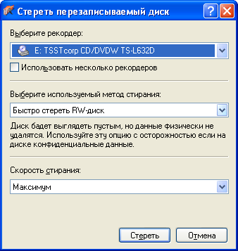
Diagonal Balance. Приклад
У програмі Nero

Slide 42
28. Property Sheet
(Таблиця властивостей)
Використовується, коли в програмі або самому інтерфейсі є об’єкт, який можна відредагувати. Тобто користувач може змінити властивості або атрибути об’єкту.
У цьому випадку доцільно використати компонування елементів у вигляді двох стовпців, або у вигляді форми, щоб надати користувачеві можливість редагувати у цьому ж вікні (панелі).
Більшість користувачів візуальних засобів розробки знайома з концепцією таблиць властивостей (вікно або панель властивостей). Така таблиця показує користувачеві, які властивості має об’єкт і які значення доступні для кожної з них.
Найвдаліші приклади реалізації цього шаблону у програмах високого ступеня складності (графічних редакторах, засобах розробки). Але такий спосіб не рекомендується пропонувати користувачам, які невпевнено відчувають себе з програмними інструментами.

Slide 43
Альтернативи шаблону Property Sheet (Таблиця властивостей)
Однією з альтернатив до таблиць властивостей може виступити меню.
Меню, як правило, надає доступ до невеликого набору простих булевих властивостей або властивостей, які можуть приймати одне значення з декількох допустимих.
Тому, якщо необхідно редагувати лише декілька властивостей об’єкту, то таблиця може виявитися досить громіздким рішенням.
  Однак, шаблон Таблиця властивостей добре масштабується, особливо у бік збільшення.
  Таблиця властивостей може залишатися відкритою і доступною для редагування, якщо необхідно послідовно міняти кілька властивостей.
  Таблиця властивостей допускає одночасний доступ до кількох властивостей, на відміну від меню, які стають незручними, якщо число властивостей перевищує вісім.

Slide 44
Альтернативи шаблону Property Sheet (Таблиця властивостей)
Іншою альтернативою до таблиць властивостей є пряме маніпулювання.
Наприклад, можна перетягувати, міняти розмір, повертати або накладати один на інший графічні об’єкти на полотні, і при цьому не використовувати додаткові вікна.
У цьому випадку будуть задіяні кілька властивостей об’єкта або об’єктів.
  Таблиці властивостей стають потрібними, коли необхідно дотримуватись великої точності при переміщенні, обертанні та інших діях, яку можна досягнути через введення певних числових значень.

Slide 45
При реалізації шаблону Property Sheet (Таблиця властивостей) необхідно вирішити задачу:
Компонування
У деяких системах цей шаблон використовує таблиці з двома стовпцями.
В інших випадках цей шаблон використовує форми або діалогові вікна. Форми можуть бути гнучкішими в представленні об’єктів і в редагуванні властивостей (наприклад, програма Illustrator).
Можна придумати кілька варіантів компонування елементів, використовуючи шаблон Right/Left Alignment (Вирівнювання по правому/лівому краю)

Slide 46
При реалізації шаблону Property Sheet (Таблиця властивостей) необхідно вирішити задачу:
Порядок представлення властивостей:
алфавітний – якщо користувач шукає певну властивість за іменем, то доцільніше відсортувати список в алфавітному порядку
за категоріями – якщо список властивостей довгий, то необхідно правильно розбити його на категорії
в порядку частоти використання – у коротких таблицях властивостей (10 або менше властивостей) доцільно виводити часто використовувані властивості на початку списку.
Найефективнішим варіантом вирішення цього питання – це надати користувачам право вибору, але встановити правильний порядок за замовчуванням.

Slide 47
При реалізації шаблону Property Sheet (Таблиця властивостей) необхідно вирішити задачу:
Мітки.
Наприклад, у Visual Studio та інших програмних середовищах часто використовуються короткі зашифровані назви властивостей.
Це застосовується тоді, коли імена властивостей використовуються пізніше в програмах або скриптах.
У цьому випадку необхідно
  придумати зрозумілі назви міток.
  використовувати термінологію, зрозумілу користувачеві.
  декількома словами описати складні властивості.
  прив’язати всю таблицю властивостей до довідкової системи, яка відображає опис властивостей.

Slide 48
При реалізації шаблону Property Sheet (Таблиця властивостей) необхідно вирішити задачу:
Вибір елементів керування.
Необхідно впевнитися, що поточне значення властивості завжди присутнє на екрані.
Треба використовувати стандартні редактори для спеціалізованих типів даної платформи, таких як кольори, шрифти та імена файлів.
Докладніше про вибір елементів керування розглядається у шаблонах для елементів керування.

Slide 49
При реалізації шаблону Property Sheet (Таблиця властивостей) необхідно вирішити задачу :
Коли фіксувати нове значення властивості.
У багатьох додатках об’єкт відразу оновлюється з новим значенням властивості.
Якщо цей шаблон реалізовано через форми, то користувач може зафіксувати лише усі зміни вкінці, наприклад, клацнувши на кнопці ОК.
Необхідно забезпечити операцію відміни значення властивості. Це дозволить користувачеві зробити крок назад у випадку ненавмисних або небажаних змін, що є важливим, при миттєвому оновленні.

Slide 50
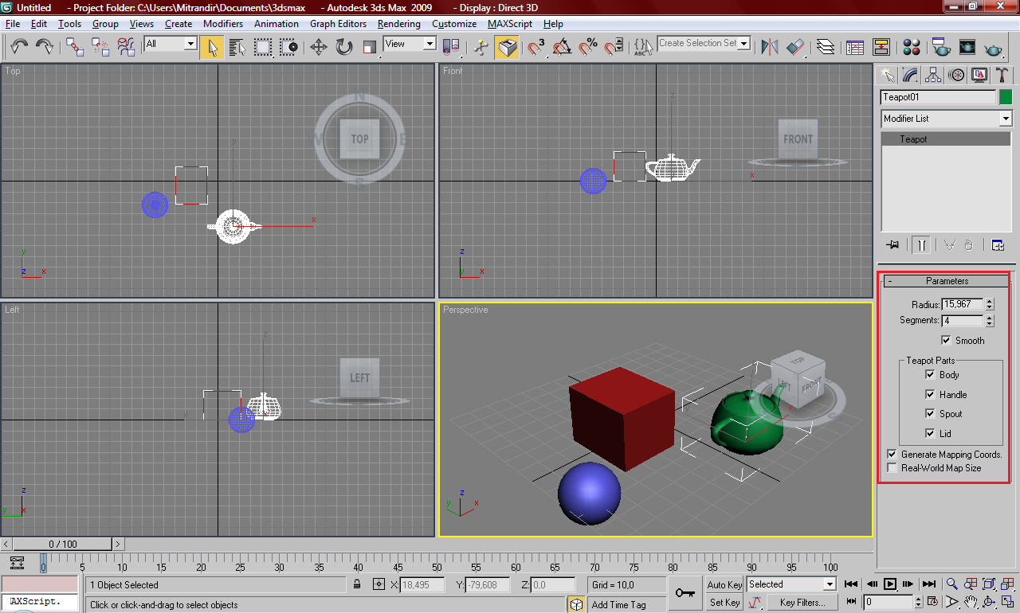
Property Sheet. Приклад
У програмі 3ds Max

Slide 51
29. Responsive Disclosure
(Виявлення у відповідь)
Використовується, коли
  користувач не знайомий з програмою,
  програма використовується дуже рідко,
  у проектуванні інтерфейсу, коли при виконанні кожного кроку не передбачено переходу на нову сторінку.
Його використовують, щоб допомогти користувачеві виконати складне завдання крок за кроком, показуючи йому все більше елементів інтерфейсу після завершення кожного кроку.
Приклад використання цього шаблону – це інтерактивні форми веб-сайтів

Slide 52
29. Responsive Disclosure (Виявлення у відповідь)
У цьому шаблоні інтерфейс неначе «створюється» на очах у користувача.
Спочатку користувач бачить лише елементи, необхідні для завершення першого кроку.
Коли він переходить до наступного кроку, крім першого, відображається наступний набір елементів, потім ще один і т.д.
Зауважимо, що цей шаблон деколи використовується під назвою Progressive Disclosure (Прогресивне виявлення).

Slide 53
Переваги шаблону Responsive Disclosure (Виявлення у відповідь)
В інтерфейсі немає незручних перемикань контексту, які нав’язуються вікнами майстра: весь інтерфейс користувача зосереджений на одній сторінці.
Користувач може легко повернутися назад і змінити раніше введені дані.
Якщо виправляються вхідні дані на одному кроці, то користувач відразу бачить реакцію програми відповідно до цих даних. Це ефективніше, ніж переходити з одного вікна майстра в інше.

Slide 54
29. Responsive Disclosure (Виявлення у відповідь)
Щоб реалізувати цей шаблон, треба
Почати з представлення елементів керування і тексту, які потрібні для першого кроку.
Коли користувач завершить перший крок, треба відобразити елементи керування для другого кроку і т.д.
Необхідно залишати елементи попередніх кроків на екрані. Це дозволяє користувачеві при необхідності повертатися до них.
Усі ці елементи інтерфейсу користувача повинні знаходиться на одній сторінці або в одному діалоговому вікні.
У цьому шаблоні вибір, зроблений користувачем на одному кроці, може змінювати частину завдання, яке залишилося, тобто алгоритм виконання завдання є розгалуженим, а не лінійним.

Slide 55
Responsive Enabling
(Включення у відповідь)
Шаблон є подібним до Responsive Disclosure (Виявлення у відповідь). Відмінності між ними є наступними.
Якщо використовується шаблон Responsive Enabling (Включення у відповідь), то усі елементи керування відразу поміщаються на вікно або сторінку, однак деякі відключаються до тих пір, поки не стануть потрібними у відповідності з певним вибором користувача.
Інтерфейс з використанням шаблону Responsive Enabling (Включення у відповідь) є стабільним – конфігурація не змінюється на кожному кроці, як це відбувається з використанням шаблону Responsive Disclosure (Виявлення у відповідь).

Slide 56
30. Responsive Enabling
(Включення у відповідь)
Щоб реалізувати цей шаблон, треба
Спочатку відключити ті елементи керування, які не відносяться до першого кроку користувача.
У міру того як користувач робить свій вибір і виконує дії, повинні включатися наступні елементи. Тобто програма сама вказує, яку послідовність дій повинен виконати користувач і підказує можливі наслідки вибору.
Такий інтерфейс повинен запобігати виконанню некоректних дій, оскільки вони заблоковані шляхом відключення елементів керування. Тому на екрані не спливають і непотрібні повідомлення про помилки.
Також необхідно поміщати відключені елементи керування впритул до тих, які їх включають. Це допомагає користувачеві знаходити елементи активації відповідних операцій і розуміти зв’язок між ними.

Slide 57
30. Responsive Enabling
(Включення у відповідь)
У деяких випадках при використанні цього шаблону інтерфейс стає незрозумілим і складним на вигляд.
У спробі зробити інтерфейс дружнім деколи обмежуються дії самого користувача. Тому перш ніж відключати елемент керування слід переконатись, що функціонально поки що він не потрібний.
Із зручністю використання цього шаблону пов’язана ще одна проблема: коли інтерфейс не дає ніякої підказки, чому саме цей елемент відключений. Таку проблему можна усунути, якщо відключені елементи керування помістити не на панелі меню зверху вікна, а впритул до тих елементів, які їх включають.

Slide 58
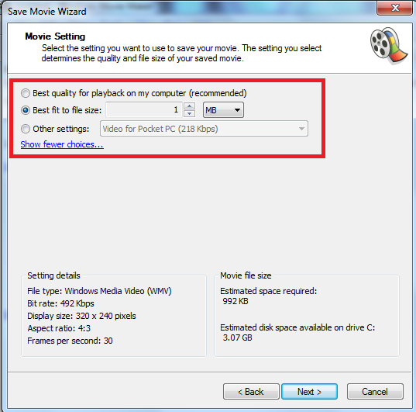
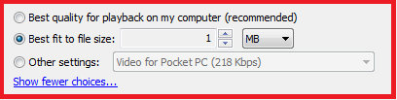
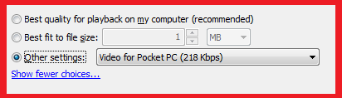
Responsive Enabling. Приклад
У програмі Movie Maker

Slide 59
Liquid Layout
(«Гумовий» макет)
Використовується, коли користувачеві потрібно, щоб вміст програми відображався то в більшому, то в меншому просторі.
Шаблон надає користувачу певну частку контролю над компонуванням сторінки і інтерфейс стає гнучкішим. Користувач зможе сам налаштувати інтерфейс відповідно до поточних вимог екрану і актуального контенту.

Slide 60
31. Liquid Layout
(«Гумовий» макет)
Щоб реалізувати цей шаблон, необхідно
Інтерфейс спроектувати так, щоб вміст завжди заповнював вікно, навіть якщо розмір вікна міняється.
  Наприклад, дерева, таблиці, графіки і редактори на центральній сцені повинні збільшуватися, а їх поля повинні залишатися компактними.
Якщо на сторінці присутня форма для заповнення, то при горизонтальному розтяганні текстові поля рекомендується подовжувати.
Аналогічно, увесь вміст, який прокручується, наприклад, списки і таблиці, також має подовжуватися і, як правило, також розширюватися.
У сучасних засобах розробки передбачено декілька засобів управління макетом вікон та сторінок, які можна застосовувати для реалізації цього шаблону.

Slide 61
31. Liquid Layout
(«Гумовий» макет)
Щоб реалізувати цей шаблон, необхідно
Інтерфейс спроектувати так, щоб вміст завжди заповнював вікно, навіть якщо розмір вікна міняється.
  Наприклад, дерева, таблиці, графіки і редактори на центральній сцені повинні збільшуватися, а їх поля повинні залишатися компактними.
Якщо на сторінці присутня форма для заповнення, то при горизонтальному розтяганні текстові поля рекомендується подовжувати.
Аналогічно, увесь вміст, який прокручується, наприклад, списки і таблиці, також має подовжуватися і, як правило, також розширюватися.
У сучасних засобах розробки передбачено декілька засобів управління макетом вікон та сторінок, які можна застосовувати для реалізації цього шаблону.

Slide 62
31. Liquid Layout
(«Гумовий» макет)
При збільшенні простору відображення:
  веб-сторінки повинні зберігати свій макет, у якому навігаційні засоби і покажчики прив’язані до верхнього і лівого полів сторінки
  фонові кольори та зображення повинні повністю заливати новий простір, навіть якщо це не вдається зробити з вмістом.
При зменшенні простору відображення інтерфейсу:
  рекомендується включити по краях смужки прокрутки, або необхідно стиснути порожній простір
  коли екран стає зовсім мініатюрним, то можна скористатись відсіканням вмісту, причому найважливіші дані повинні відображатись і далі.

Slide 63
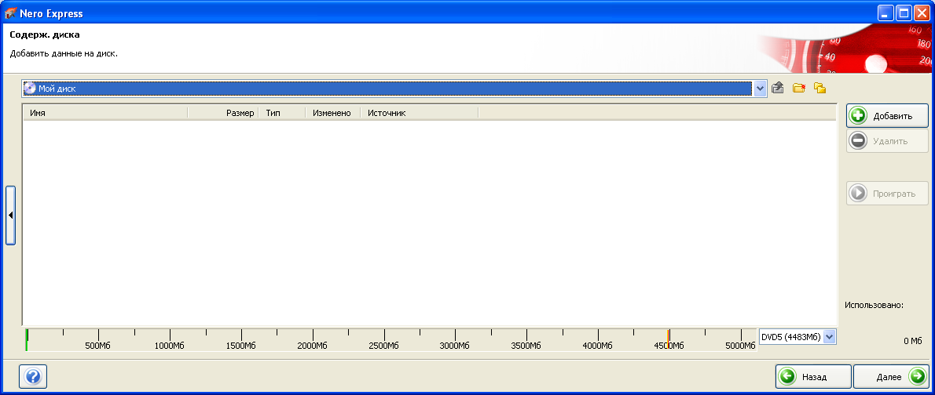
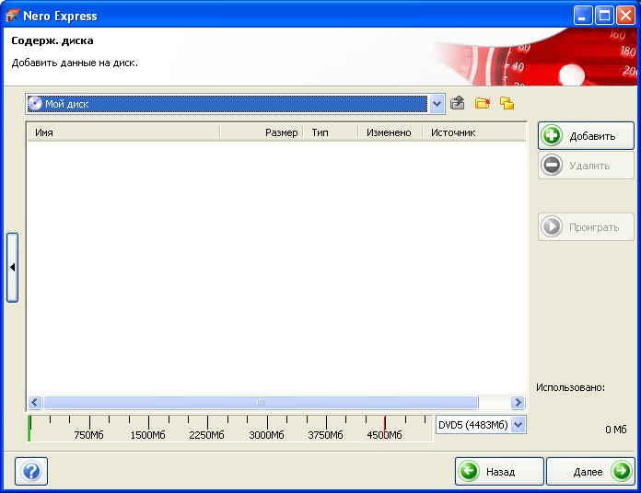
Liquid Layout. Приклад 1
У програмі Nero

Slide 64
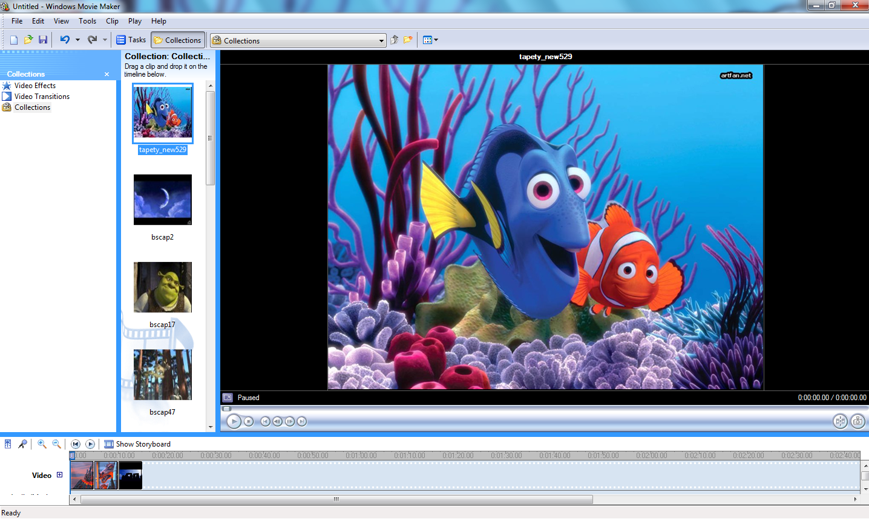
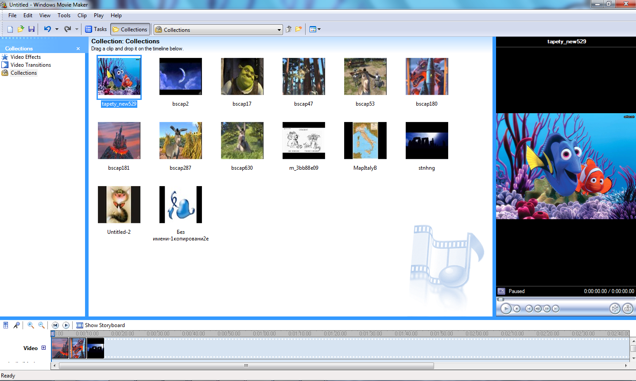
Liquid Layout. Приклад 2
У програмі Movie Maker

Slide 65
Дякую за увагу

